Slide 1
Solide cristallin

Slide 2
Source : Wikipedia

Slide 3
Décrire une structure périodique

Slide 4
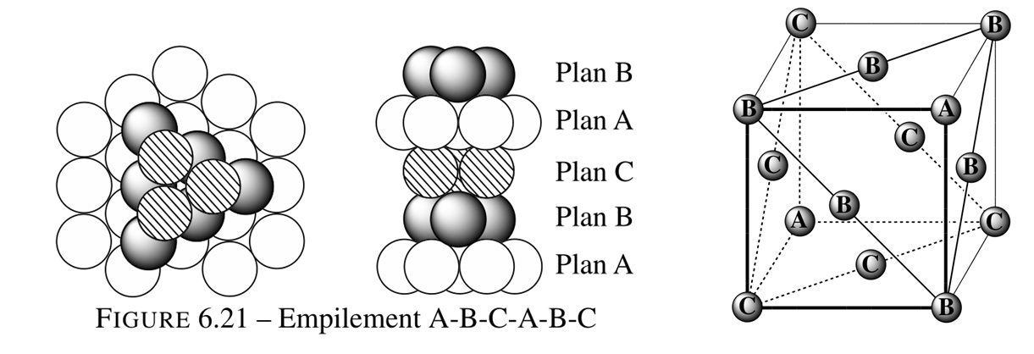
Empilement ABC
Source : Dunod Fosset MPSI

Slide 5
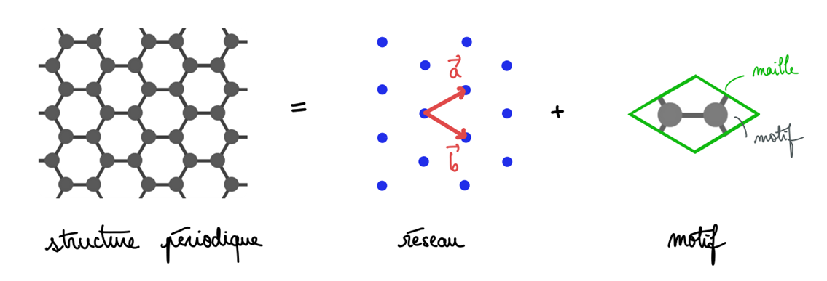
Décrire une structure périodique

Slide 6
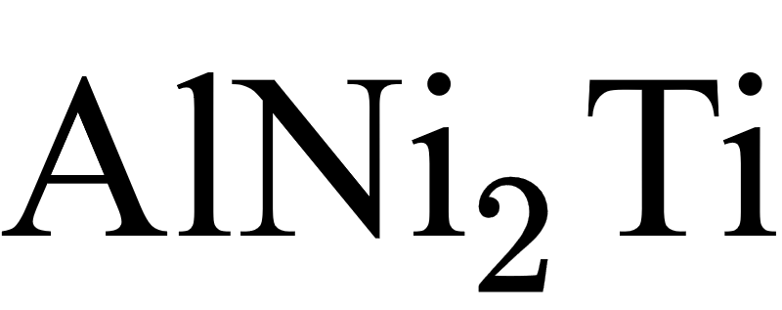
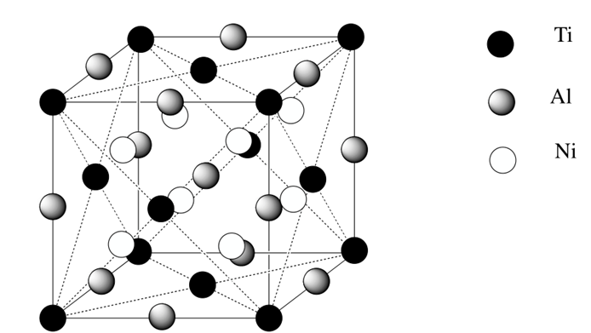
Alliage de titane

Slide 7
Cristal ionique

